Slide 1
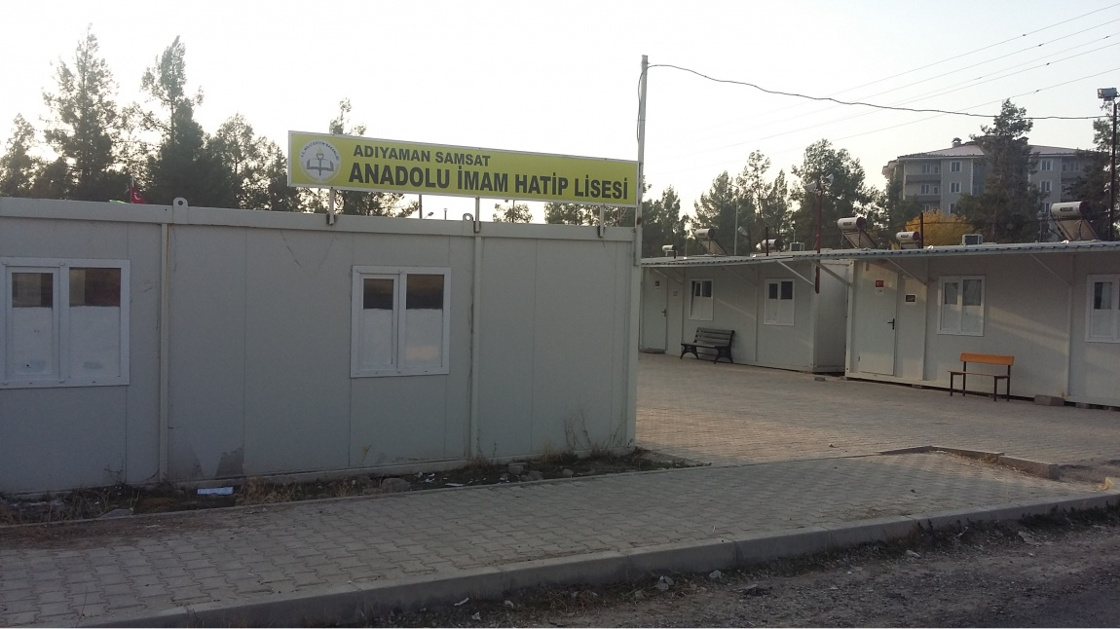
SAMSAT ANADOLU İMAM HATİP LİSESİ

Slide 2
OKULUMUZUN KADROSU
1 OKUL MÜDÜRÜ
1 MÜDÜR YARDIMCISI
1 REHBER ÖĞRETMEN
19 ÖĞRETMEN
2HİZMETLİ PERSONELİ

Slide 3
OKULUMUZ HAKKINDA
10 SINIFI VE 180 ÖĞRENCİSİ BULUNMAKTADIR.
3 ŞUBE 9. SINIF
3 ŞUBE 10. SINIF
2 ŞUBE 11. SINIF
2 ŞUBE 12. SINIF VAR.
ÖĞRENCİLER 11. VE 12.SINIFLARDA SAYISAL VE EŞİT AĞIRLIKLI DERSLERİNİ ALMAKTALAR.
LİSEDE GÜNDE 8 DERS, HAFTALIK 40 DERS YAPILIR.

Slide 4
Türkiye’de din görevlisi yetiştirmek amacıyla kurulmuş, 4 yıl süreli akademik ve din eğitimi veren hem mesleğe hem yükseköğrenime öğrenciye hazırlayan ortaöğretim ( lise ) düzeyinde okul türüdür.
Anadolu imam hatip liselerinde; imamlık, hatiplik ve Kur’an kursu öğreticiliği gibi din hizmetlerin yerine getirilmesine kaynaklık edecek gerekli bilgi ve becerilerinin kazandırılması amaçlanmaktadır.

Slide 5
ANADOLU İMAM HATİP LİSESİNDEN MEZUN OLMANIN AVANTAJLARI NELERDİR?
1) İmam hatip lisesini bitirince üniversite okumadan da mülakat ve KPSS ile diyanet işleri başkanlığında imamlık, müezzinlik, Kur’an Kursu öğreticiliği, müftülük çalışanı ve diğer diyanet kadroları gibi liselerin mezunlarına sağlamadığı devlet memurluğu imkanları bulunmaktadır.

Slide 6
2) TYT ve AYT sınavlarına girerek ilahiyat fakültelerini, Uluslararası İslam ve Din Bilimleri Fakültelerini, Dini İlimler Fakültelerini ve İslami İlimler Fakültelerini tercih edebilmektedir.
3) Aynı zamanda diğer tüm lise mezunları gibi üniversitede okumak istediğiniz bölümleri de tercih edebilirsiniz.

Slide 7
ANADOLU İMAM HATİP LİSELERİNDE OKUTULAN DERSLER
ORTAK DERSLER
Türk dili ve edebiyatı | Fizik
Matematik | Kimya
Tarih | Biyoloji
Coğrafya | T.C. İnkılap Tarihi ve Atatürkçülük
Yabancı dil | Felsefe
Arapça | Çağdaş Türk ve Dünya Tarihi

Slide 8
MESLEK DERSLERİ
Kur’an-ı Kerim | Karşılaştırmalı Dinler Tarihi
Mesleki Arapça | Hadis
Temel Dini Bilgiler | Akaid ve Kelam
Siyer | Hitabet ve Mesleki Uygulama
Fıkıh | İslam Kültür ve Edebiyatı
Tefsir

Slide 9
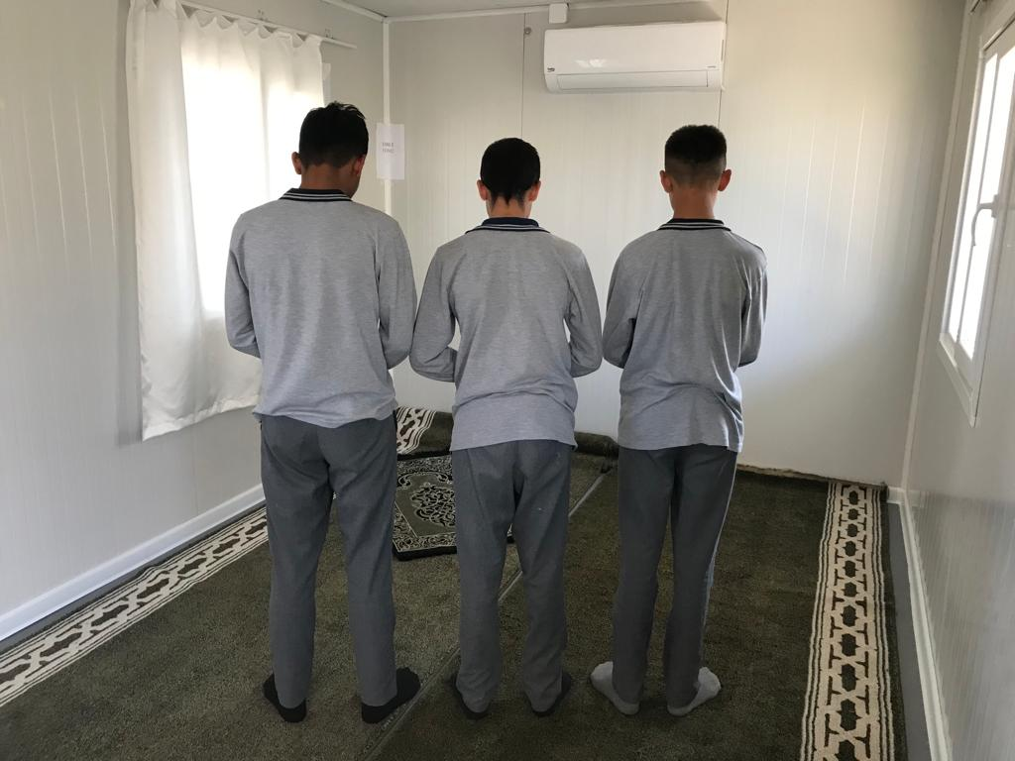
OKULUMUZ ERKEK MESCİDİ

Slide 10
ÖĞLE YEMEĞİ ETKİNLİĞİMİZ

Slide 11
PANO BİLGİLENDİRME ÇALIŞMALARIMIZ

Slide 12
BİLGİLENDİRİCİ SEMİNERLERİMİZ

Slide 13
KAHVALTI ETKİNLİĞİMİZ

Slide 14
ÇEVRE TEMİZLİĞİ ETKİNLİKLERİMİZ

Slide 15
SOKAK HAYVANLARINI DA UNUTMADIK

Slide 16
İSTEK VE ŞİKAYETLERİNİZ BİZİM İÇİN DEĞERLİ VE ÖNEMLİDİR

Slide 17
KANDİLİNİZİ KUTLAMAYI İHMAL ETMEDİK

Slide 18
BAŞARILI ÖĞRENCİLERİMİZİ ÖDÜLLENDİRİYORUZ

Slide 19
İMAMLIK VE MÜEZZİNLİK UYGULAMALARIMIZ

